Slide 1
2022
C语言版
数据结构
DATA STRUCTURE

Slide 2
08
查找

Slide 3
学习目标
掌握查找的概念；
掌握静态查找表的查找方法；
掌握动态查找表的查找方法；
掌握动态查找表——哈希表的构造方法。
4

Slide 4
思政目标
通过本单元引入查找的概念及方法，使学生了解各类查找方法的应用场合，认识到查找在提升数据处理效率中的关键作用，增强学生的专业素养及服务意识。

Slide 5
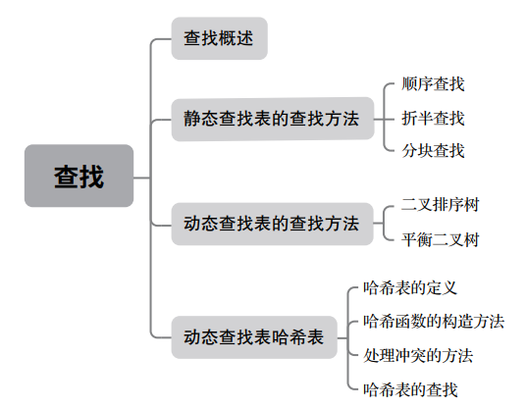
知识脉络图

Slide 6
8.1查找概述
1.查找表：同一种类型的并且按某种数据结构形式存储的记录（数据元素）的集合，称为查找表。
静态查找表：只能进行查找操作，而不能对查找表中的记录进行修改的表；
动态查找表：在查找过程中可以进行新数据元素的插入及已存在记录的删除操作的表。
2.关键字：查找表中的记录（数据元素）由若干个数据项组成，这些数据项都是该记录的关键字。能唯一标识一个记录的关键字就是该记录的主关键字。不能唯一标识该记录的关键字就是次关键字。

Slide 7
8.1查找概述
3.查找:在查找表(数据元素集合）中查询某个关键字的过程。
查找成功:在数据元素集合中找到了要查找的数据元素。
查找不成功:在数据元素集合中没有找到要查找的数据元素。
4.平均查找长度:查找过程所需进行的关键字比较次数的平均值，是衡量查找算法效率的最主要标准，其数学定义为：
$$ASL=\sum_{i=1}^{n}{p_{i}c_{i}}$$
其中，pi为查找第i个记录的查找概率，通常认为每个记录的查找概率相同，$p_{i}=\frac{1}{n}（1≤i≤n）$；ci为找到第i个记录时，进行关键字比较的次数。

Slide 8
8.2静态查找表的查找方法
8.2.1顺序查找
顺序表结构定义如下：
typedef struct
{
KeyType key; //关键字key的数据类型
OtherType otherdata; //其他的数据类型
}SeqList; //顺序表类型
顺序查找的总体思想是：从表的一端向另一端将给定值k与表中记录的关键字逐个地进行比较，若找到，则查找成功，返回记录在表中的位置；若未找到，则查找失败，返回失败信息。

Slide 9
8.2静态查找表的查找方法
8.2.1顺序查找
顺序查找的算法描述如下：
int SeqSearch(SeqList L[],int n,int k)
{
int i=n;
L[0].key=k; //0号单元存放监测值
while(L[i].key!=k) //从后向前逐个比较关键字
i--;
return i; //查找成功返回关键字的位置
}

Slide 10
8.2静态查找表的查找方法
8.2.1顺序查找
顺序查找的算法描述如下：
int SeqSearch(SeqList L[],int n,int k)
{
int i=n;
L[0].key=k; //0号单元存放监测值
while(L[i].key!=k) //从后向前逐个比较关键字
i--;
return i; //查找成功返回关键字的位置
}

Slide 11
8.2静态查找表的查找方法
8.2.1顺序查找
在具有n个记录的查找表中，查找成功时，查找第i个记录需要进行n-i+1次比较，顺序查找的平均查找长度为
$$ASL=\frac{1}{n}\sum_{i=1}^{n}{\left(n−i+1\right)=\frac{n+1}{2}}$$
查找不成功时，比较次数为n+1次。

Slide 12
8.2静态查找表的查找方法
8.2.2折半查找
折半查找又叫做二分查找，只适用于有序表，即记录的关键字大小按顺序排列的查找表。
折半查找的总体思想：在关键字按升序排列的有序表中，取中间记录的关键字作为比较对象，若给定值与中间记录的关键字相等，则查找成功。若给定值小于中间记录的关键字，则有序表的左半部分（不包括中间记录）继续查找；若给定值大于中间记录的关键字，则在有序表的右半部分（不包括中间记录）继续查找。重复上述查找过程，直到找到与给定值相同的记录，即查找成功；否则该查找表中没有要找的记录，即查找失败。

Slide 13
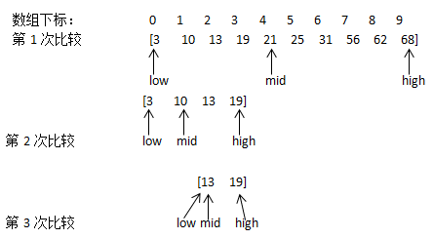
8.2静态查找表的查找方法
8.2.2折半查找
以关键字为{3,10,13,19,21,25,31,56,62,68}的有序表为例，查找关键字值为13的记录，进行折半查找过程如图8-1所示
图8-1 折半查找过程

Slide 14
8.2静态查找表的查找方法
8.2.2折半查找
折半查找算法如下：
int BinSearch(SeqList L[],int n,int k)
{
int low,high,mid;
low=0;
high=n-1;
do
{
mid=(low+high)/2; //取查找表的中间位置
if(L[mid].key==k) //给定值与中间记录的关键字相等
return mid; //查找成功，返回该记录的位置

Slide 15
8.2静态查找表的查找方法
8.2.2折半查找
else
if(L[mid].key>key)
high=mid-1; //在中间记录的左半部分继续查找
else
low=mid+1; //在中间记录的右半部分继续查找
} while(low<=high);
return -1; //查找失败
}
假设有一棵树高为k的满二叉树，则其结点数（查找表的长度）为n=2^{k}-1。在查找每个记录为在等概率（pi=）的情况下，折半查找成功时的平均查找长度为：
$$ASL=\frac{1}{n}\sum_{i=1}^{k}{P_{i}}C_{i}=\frac{1}{n}\sum_{i=1}^{k}{i×2^{i−1}}=\frac{n+1}{n}\log_{2}\left(n+1\right)−1$$

Slide 16
8.2静态查找表的查找方法
8.2.3分块查找
分块查找又称索引顺序查找
其总体思想是：首先将查找表中进行分块，每一块中的记录可以不排序，但块与块之间的关键字必须有序排列，即后一块中所有记录的关键字必须均大于前一块中所有记录中关键字的最大值；然后为每个块建立索引项，索引项中存放每块记录的起始位置及该块记录中关键字的最大值，并且按关键字有序排列索引项，即构成了一个索引表。

Slide 17
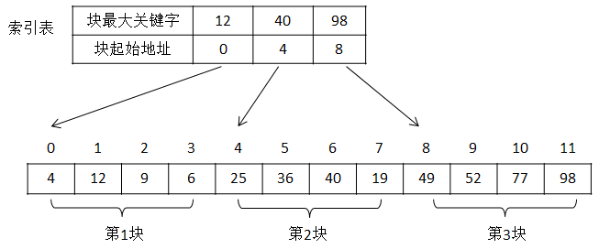
8.2静态查找表的查找方法
8.2.2折半查找
以关键字{4,12,9,6,25,36,40,19,49,52,77,98}为例，建立索引表如图8-2所示
图8-2索引表的建立

Slide 18
8.2静态查找表的查找方法
8.2.3分块查找
索引表的数据类型描述如下：
typedef struct
{
KeyType key; //块的最大关键字存放在key中（关键字项）
int first; //指向块的起始位置（指针项）
}IndexType; //索引表的类型

Slide 19
8.2静态查找表的查找方法
8.2.3分块查找
int IndexSearch(IndexType I[],int m,SeqList L[],int k)
{ //I[0]- I[m-1]中存放数组元素
int low,high,mid,i,j;
low=0;
high=m-1;
do
{
mid=(low+high)/2;
if(I[mid].key>=k)
high=mid-1;
else
low=mid+1;
} while(low<=high); //索引表中折半查找，确定待查关键字所属块

Slide 20
8.2静态查找表的查找方法
8.2.3分块查找
if(low<m)
{
i=I[low+1].first-1; //该块最后一个数组元素的下标
j=I[low].first; //该块第一个数组元素的下标
while(L[i].key!=k&&i>=j)//块内进行顺序查找
i--;
if(i>=j)
return i; //查找成功，返回记录所在位置i
}
return -1; //查找失败
}
分块查找是由两部分完成的，即索引表查找和子表查找，所以其平均查找长度是两次查找的平均查找长度之和。

Slide 21
8.2静态查找表的查找方法
8.2.3分块查找
假设将长度为n的查找表平均分成m块，每块中含有s个记录，则在查找概率相同的情况下，索引表每块的查找概率为$\frac{1}{m}$，块内记录的查找概率为$\frac{1}{t}$。
用顺序查找法确定待查记录所在块时，平均查找长度为：
$$ASL=\frac{1}{m}\sum_{j=1}^{m}{j}+\frac{1}{t}\sum_{i=1}^{t}{i}=\frac{m+1}{2}+\frac{t+1}{2}=\frac{1}{2}\left(m+\frac{n}{m}\right)+1$$
用折半查找法确定待查记录所在块时，平均查找长度为：
$$ASL=\frac{\frac{n}{m}+1}{\frac{n}{m}}\log_{2}\left(\frac{n}{m}+1\right)−1+\frac{m+1}{2}≈\log_{2}\left(\frac{n}{m}+1\right)+\frac{m}{2}$$

Slide 22
8.3动态查找表的查找方法
8.3.1二叉排序树
1.二叉排序树的定义
二叉排序树（Binary Sort Tree，BST）又叫做二叉查找树，它可以是一棵空树，若不为空，则应具备以下性质：
（1）若它的左子树非空，那么其左子树上所有结点的值都小于根结点的值。
（2）若它的右子树非空，那么其右子树上所有结点的值都大于根结点的值。
（3）它的左子树和右子树也均为一棵二叉排序树。

Slide 23
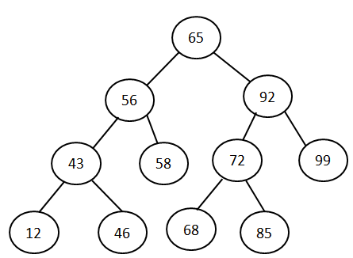
8.3动态查找表的查找方法
8.3.1二叉排序树
如图8-3所示为一棵二叉排序树
图8-3 二叉排序树

Slide 24
8.3动态查找表的查找方法
8.3.1二叉排序树
当使用二叉链表作为二叉排序树的存储结构时，可以将其结点的类型定义如下：
typedef struct node
{
KeyType key; //用关键字代表记录
struct node *lchild,*rchild; //左孩子指针和右孩子指针
}BSTree; //二叉排序树结点结构

Slide 25
8.3动态查找表的查找方法
8.3.1二叉排序树
2.二叉排序树的查找
在二叉排序树中查找与k相等关键字值的记录（结点），查找成功时返回其指针值，查找失败则返回空指针值。其算法如下：
BSTree *BSTSearch(BSTree *t,int k) //二叉排序树的查找操作
{
while(t!=NULL)
if(k==t->key)key
return t; //若k的值与根节点*t的关键字值相等，查找成功并返回t的值
else

Slide 26
8.3动态查找表的查找方法
8.3.1二叉排序树
2.二叉排序树的查找
if(k<t->key)
t=t->lchild; //若k的值比根节点*t的关键字值小，则查找*t的左子树
else
t=t->rchild; //若k的值比根节点*t的关键字值大，则查找*t的右子树
return NULL; //查找失败
}

Slide 27
8.3动态查找表的查找方法
8.3.1二叉排序树
3.二叉排序树的插入与构造
在二叉树中插入一个新结点且其关键字值为k，需要先在二叉排序树中查找是否存在关键字值为k的结点，若查找成功，则不用插入，否则新建并插入关键字值为k的结点。而且所有插入的新结点都是二叉排序树的叶子结点。

Slide 28
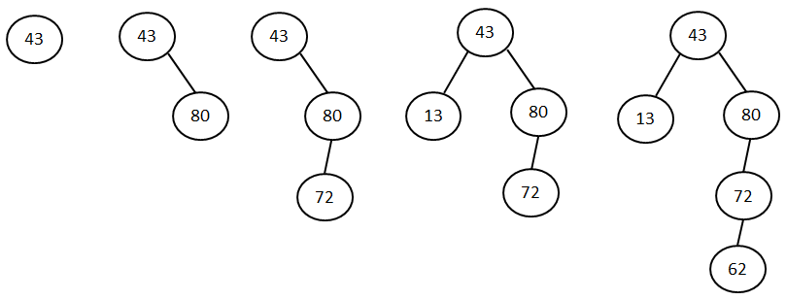
8.3动态查找表的查找方法
8.3.1二叉排序树
如有关键字序列{43,80,72,13,62,99,26,10,48,36}，按照其输入顺序构造一个二叉排序树的过程如图8-4所示。

Slide 29
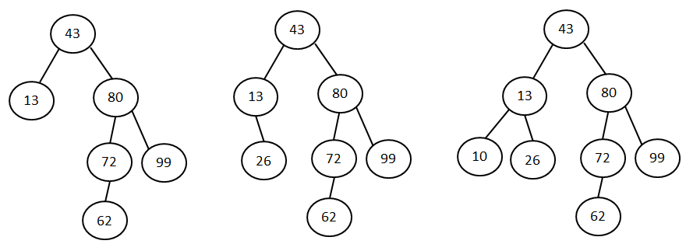
8.3动态查找表的查找方法
8.3.1二叉排序树

Slide 30
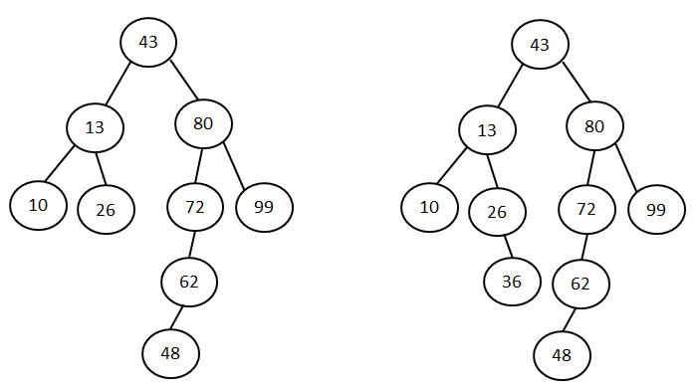
8.3动态查找表的查找方法
8.3.1二叉排序树

Slide 31
8.3动态查找表的查找方法
8.3.1二叉排序树
每个新结点都是二叉排序树的叶结点，因此关键字的序列不同，构造的二叉排序树形态也不同。例如，如果关键字有序排列为：10,13,26，36,43,48,62,72,80，99，则构造的二叉排序树为单支二叉排序树，如图8-5所示。

Slide 32
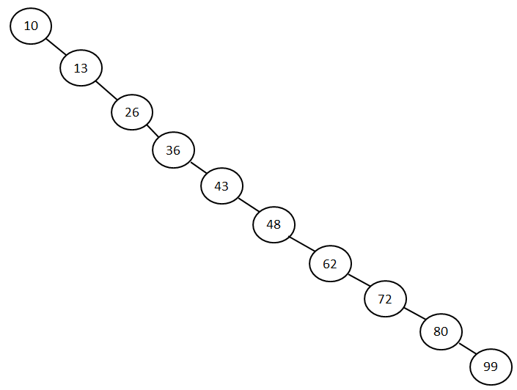
8.3动态查找表的查找方法
8.3.1二叉排序树
图8-5 单支二叉排序树

Slide 33
8.3动态查找表的查找方法
8.3.1二叉排序树
4.二叉排序树的删除
在二叉排序树中删除一个结点时，不能简单地将以该结点为根的子树全部删除，而必须保持二叉排序树的特性。保持二叉排序树的特性是指，删除该结点后，如果对该二叉排序树中序遍历可得到有序的结点序列。
若待删除结点为叶结点，则可直接删除，否则删除过程如图8-6所示

Slide 34
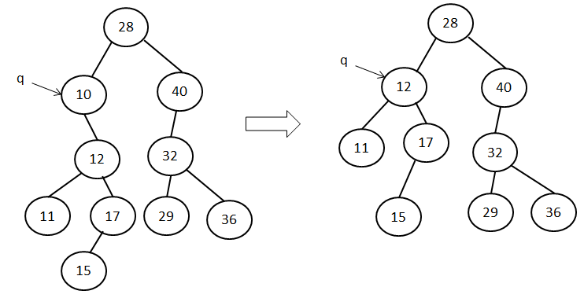
8.3动态查找表的查找方法
8.3.1二叉排序树

Slide 35
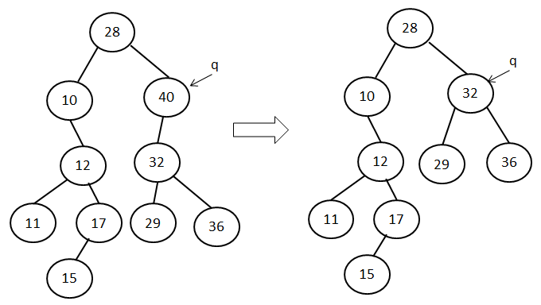
8.3动态查找表的查找方法
8.3.1二叉排序树

Slide 36
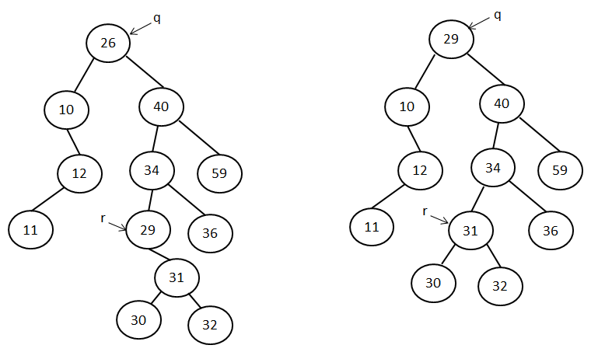
8.3动态查找表的查找方法
8.3.1二叉排序树

Slide 37
8.3动态查找表的查找方法
8.3.2平衡二叉树
1.平衡二叉树的定义
平衡二叉树有叫做ZVL树，它可以是一棵空树，若不为空，则应具备以下性质：
（1）左子树和右子树都是平衡二叉树
（2）左子树与右子树高度差的绝对值不大于1
平衡因子：某结点的左右子树的高度差叫做该结点的平衡因子。
平衡二叉树中所有结点平衡因子的绝对值不能大于1，即只能是-1、1或0。否则，该二叉树就不是平衡二叉树。如图8-7所示

Slide 38
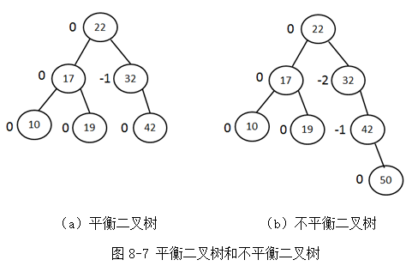
8.3动态查找表的查找方法
8.3.2平衡二叉树

Slide 39
8.3动态查找表的查找方法
8.3.2平衡二叉树
2.平衡二叉树的调整方法
总体思想是：当给一棵平衡二叉树插入一个新结点时，就要检查其是否保持了二叉树的平衡。若失去了平衡，则找出距插结点点最近的且根结点平衡因子的绝对值大于1的最小子树，在保证二叉排序树有序的前提下，调整其结点之间的关系，得到新的平衡二叉树。
假设在一棵平衡二叉树中插入新结点后，该二叉树失去平衡，且失衡的最小子树的根结点为A，则根据新结点插入位置的不同将调整方法归纳如下：

Slide 40
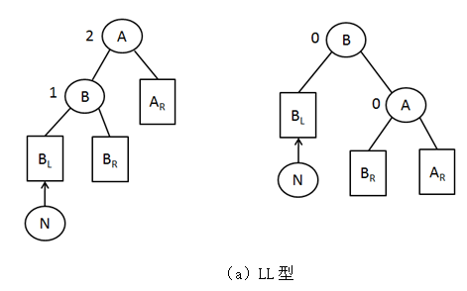
8.3动态查找表的查找方法
8.3.2平衡二叉树
（1）LL型：由于在结点A的左孩子的左子树上插入新结点N，而使得结点A的平衡因子由1变为2，失去平衡。调整方法如图8-8（a）所示。

Slide 41
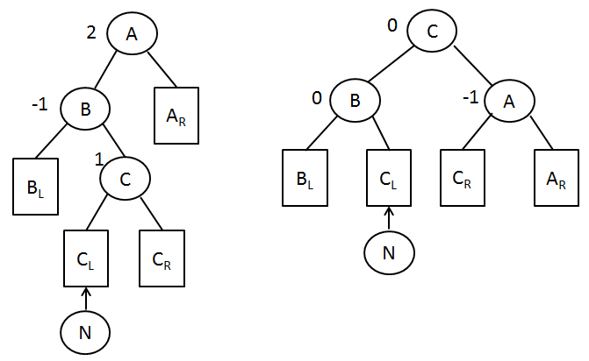
8.3动态查找表的查找方法
8.3.2平衡二叉树
（2）LR型：由于在结点A的左孩子的右子树上插入新结点N，而使得结点A的平衡因子由-1变为-2，失去平衡。调整方法如图8-8（b）所示。
（b）LR型

Slide 42
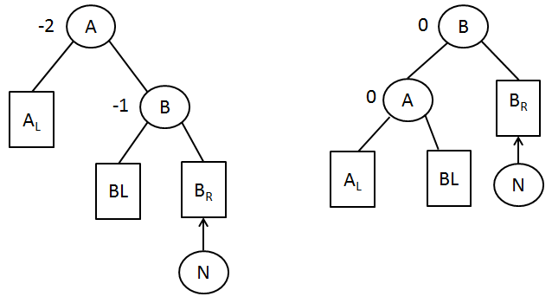
8.3动态查找表的查找方法
8.3.2平衡二叉树
（3）RR型：由于在结点A的右孩子的右子树上插入新结点N，而使得结点A的平衡因子由1变为2，失去平衡。调整方法如图8-8（c）所示。
（c）RR型

Slide 43
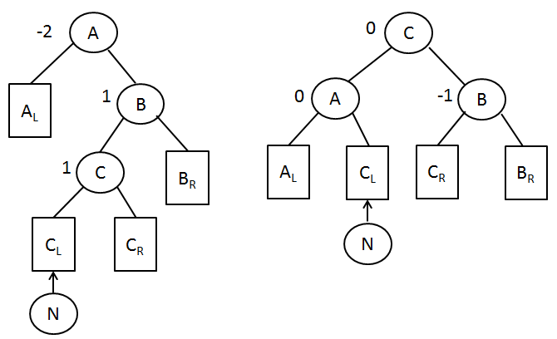
8.3动态查找表的查找方法
8.3.2平衡二叉树
（4）RL型：由于在结点A的右孩子的左子树上插入新结点N，而使得结点A的平衡因子由-1变为-2，失去平衡。调整方法如图8-8（d）所示。
（d）RL型
图8-8 平衡二叉树的调整方法

Slide 44
8.4动态查找表-哈希表
8.4.1哈希表的定义
在记录的关键字与记录的存储位置之间建立某种关系H，使每个关键字都能唯一地对应一个存储位置。把这种对应关系称为哈希（Hash）函数，记为Hash（key），通过哈希函数计算出来的关键字key的函数值，即存储地址称为哈希地址。关键字与哈希地址之间的关系表（查找表）叫做哈希表。利用哈希表方法进行的查找叫做哈希查找。

Slide 45
8.4动态查找表-哈希表
8.4.2哈希函数的构造方法
1.直接定址法
直接定址法是指将关键字的某个线性函数值作为其哈希地址。
H（key）=a×key+b （a和b均为常数）
例如，关键字序列{20，60,80,120,1600 }，我们选择哈希函数Hash（key）=key/20，即a=20，b=0，则哈希表如表8-1所示。
表8-1直接定址法
Hash（key） | 1 | 2 | 3 | 4 | 5 | 6 | 7 | 8
key | 20 |  | 60 | 80 |  | 120 |  | 160

Slide 46
8.4动态查找表-哈希表
8.4.2哈希函数的构造方法
2.数字分析法
当所有关键字的进制相同，位数较多，且已知每位的取值分布情况时，可通过分析关键字取值，将取值较分散的数字作为其哈希地址，这种方法叫做数字分析法。
以表8-2为例，有一组关键字为7位的十进制数，通过观察发现，关键字②③⑤⑥位上的数字分别为7、6、8、5，第⑦位上只出现7、9两个数字，所以，第②③⑤⑥⑦位不能作为哈希地址，而第13位上的数字分布较均匀，冲突的几率比较低，可以作为哈希地址使用。

Slide 47
8.4动态查找表-哈希表
8.4.2哈希函数的构造方法
表8-2 数字分析法的哈希表
key |  |  |  |  |  |  | Hash（key）
① | ② | ③ | ④ | ⑤ | ⑥ | ⑦ | ①③
2 | 7 | 8 | 6 | 8 | 5 | 7 | 2 8
3 | 7 | 5 | 6 | 8 | 5 | 7 | 3 5
8 | 7 | 3 | 6 | 8 | 5 | 7 | 8 3
9 | 7 | 1 | 6 | 8 | 5 | 9 | 9 1
1 | 7 | 7 | 6 | 8 | 5 | 9 | 1 7
7 | 7 | 9 | 6 | 8 | 5 | 9 | 7 9

Slide 48
8.4动态查找表-哈希表
8.4.2哈希函数的构造方法
3.平方取中法
平方取中法的主要思想为：在计算出关键字值的平方后，根据实际情况选取计算结果的中间若干位作为其哈希地址。由于关键字平方结果中间的若干位都和关键字的每一位有关，所以即使几乎相同的两个关键字，其平方值中的某几位也是有很大差异的。

Slide 49
8.4动态查找表-哈希表
8.4.2哈希函数的构造方法
如：关键字序列{112,122,152，162}中，第一位和第三位的值都是1和2，也就是说每位上的值分布并不是不均匀的，所以适合采用平方取中法。如表8-3所示。
表8-3平方取中法的哈希表
key | key2 | Hash（key）
112 | 12544 | 254
122 | 14884 | 488
152 | 23104 | 310
162 | 26244 | 624

Slide 50
8.4动态查找表-哈希表
8.4.2哈希函数的构造方法
4.除留余数法
留余数法就是用关键字key除以p，将所得的余数作为哈希地址。
Hash（key）=key%p（p为整数）
选取合适的p是除留余数法的关键所在，假设哈希表长度为m，为减少冲突的产生，通常选取不大于哈希表长度值的质数作为p的值。

Slide 51
8.4动态查找表-哈希表
8.4.2哈希函数的构造方法
例如，关键字序列{9,7,15,23,26}，如果选取5为p 的值，则哈希函数为Hash（key）%5，哈希值如表8-4所示。
表8-4除留余数法的哈希表
Hash（key | 0 | 1 | 2 | 3 | 4
key | 15 | 26 | 7 | 23 | 9

Slide 52
8.4动态查找表-哈希表
8.4.2哈希函数的构造方法
5.折叠法
折叠法就是首先将关键字分成位数相等的几部分，用0填补最后一部分不足的位数，然后将这几部分叠加，且舍弃叠加结果的最高位进位，最终得到的值就是该关键字的哈希地址。叠加方法有移位叠加和折叠叠加两种。移位叠加是指以分割后每部分的最低位为对齐标准，进行相加。折叠叠加是指，按照对折纸的方式，将分割后的每部分数据进行来回折叠式的叠加。

Slide 53
8.4动态查找表-哈希表
8.4.2哈希函数的构造方法
例如：假设有关键字为978121079160，且哈希表长为100000，将其分为3部分，每部分占5位，则使用折叠法构造哈希函数过程如图8-9所示。
图8-9 折叠法

Slide 54
8.4动态查找表-哈希表
8.4.3处理冲突的方法
1.开放定址法：
开放定址法是指根据关键字key计算出的哈希地址H1=H（key）出现冲突时，在此地址的基础上再产生另一个哈希地址，如果新的哈希地址仍然冲突，则继续产生一个新的哈希地址，直到找出一个不冲突的哈希地址并将记录存入该地址。
开放定址法的函数形式为
$$H_{i}（key）=（H（key）+d_{i}）\%m（1≤i<m）$$
其中Hi（key）为哈希函数，m为哈希表的长度，di为增量序列。

Slide 55
8.4动态查找表-哈希表
8.4.3处理冲突的方法
增量序列有如下三种取法：
（1）线性探测法：di=1,2,3，…，m-1，即发生冲突时，依次查看哈希表中的下一个位置，直到找到一个空的地址或查看完整个哈希表为止。
（2）二次探测法：di=12, -12，2，-22，…，k，-k2（k≤m/2），可以看出，当发生冲突时，在表的前后位置跳跃探测。
（3）随机探测法：di为伪随机序列，当发生冲突时，伪随机序列就是下一个探测位置的序列。

Slide 56
8.4动态查找表-哈希表
8.4.3处理冲突的方法
2.再哈希法：再哈希法就是再重新构造多个不同的哈希函数，当发生冲突时，使用新的哈希函数计算出不同的哈希地址，直到不发生冲突为止。
3.链地址法：用一个单链表存储哈希地址相同的所有记录，然后在哈希表中存储单链表的表头指针即可。关键字序列{14,3,27,31,59,95,67,10}的哈希函数为H（key）=key%11，连地址处理冲突如图8-10所示

Slide 57
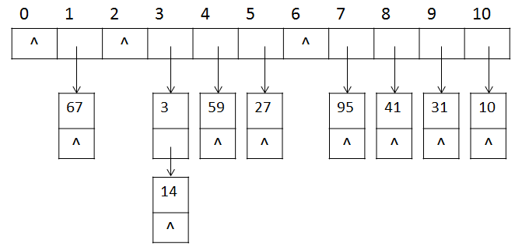
8.4动态查找表-哈希表
8.4.3处理冲突的方法
4.建立公共溢出区
建立公共溢出区是指将哈希表分为基本区和溢出区，将发生冲突的数据元素存放到溢出区中。

Slide 58
8.4动态查找表-哈希表
8.4.4哈希表的查找
哈希表的查找和创建过程是基本一致的。首先根据哈希函数计算出给定关键字key的哈希地址，如果哈希表对应的哈希地址中没有记录，则查找失败；如果哈希表中对应的哈希地址上记录的关键字与给定值key相等，则查找成功；否则根据解决冲突的方法求出下一个哈希地址。重复上述过程，直到哈希地址中无记录或查找成功为止。算法描述如下：
#define MAXSIZE 11
#define key 11
int HashSearch(int Hash[],int k)
{ //哈希表的查找
int i=0,p;
p=k%key; //哈希函数

Slide 59
8.4动态查找表-哈希表
8.4.4哈希表的查找
do //哈希地址不为空且在查找表长内时进行查找
{
if (Hash[p]==x)
{
printf("The position is %d\n",p); //若找到，则输出存放地址
break;
}
else
p=(p+1)%key; // 确定下一个查找的地址
i++;
} while(Hash[p]!=-1&&i<MAXSIZE);
if(Hash[p]==-1||i==MAXSIZE)
return -1; //查找不成功
}

Slide 60
8.4动态查找表-哈希表
8.4.4哈希表的查找
采用不同处理方法所对应的哈希表的平均查找长度如表8-5所示
表8-5不同处理方法下哈希表的查找长度
处理冲突的方法 | 平均查找长度
 | 查找成功 | 查找失败
线性探测法 | $$S=\frac{1}{2}（1+\frac{1}{1−α}）$$ | $$US=\frac{1}{2}（1+\frac{1}{{（1−α）}^{2}}）$$
二次探测法 | $$S=−\frac{1}{α}ln（1−α）$$ | $$US=\frac{1}{1−α}$$
链地址法 | $$S=1+\frac{α}{2}$$ | $$US=α+e^{−α}$$

Slide 61
8.5单元实训
应用案例1
用顺序查找法查找下表中1001号同学的信息并输出。
表8-6学生信息表
学号 | 姓名 | 成绩
1001 | ANN | 93
1002 | LILY | 95
1003 | LUCY | 98
1004 | TOM | 100

Slide 62
8.5单元实训
应用案例1
案例分析：
每条记录都包含学号、姓名、成绩三项信息，而且只有学号能唯一标识学生的身份，因此将学号作为关键字进行顺序查找。顺序查找需要从查找表的一端向另一端将给定关键字与查找表中记录的关键字逐个地进行比较，需要用结构体数组存放学生的信息

Slide 63
8.5单元实训
应用案例1
程序如下：
#include "stdio.h"
typedef struct student
{
int id;//学生编号
char name[100];//学生姓名
float score;//成绩
}Student;
int search(Student stu[],int n,int key)
{
int i=0;

Slide 64
8.5单元实训
应用案例1
while(i<n)
{
if(stu[i].id==key)
return i;//查询成功
i++;
}
return -1;//查询失败
}
int main()
{
Student stu[]={{1004,"TOM",100},
{1002,"LILY",95},
{1001,"ANN",93},
{1003,"LUCY",98}
};//初组化数组

Slide 65
8.5单元实训
应用案例1
int addr;//要查找的记录的地址
addr=search(stu,4,1001);
printf("Student ID:%d\n",stu[addr].id);//输出查询找到的记录数据
printf("Student name:%s\n",stu[addr].name);
printf("Student score:%f\n",stu[addr].score);
}

Slide 66
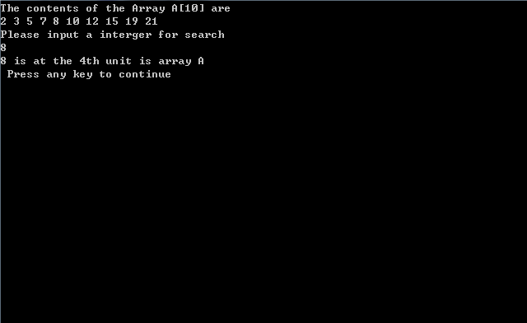
8.5单元实训
应用案例1
运行结果如图8-11所示：
图8-11 顺序查找结果

Slide 67
8.5单元实训
应用案例2
假设数组A[10]中存放了顺序递增的10个整数，A[10]={2,3,5,7,8,10,12,15,19,21},用折半查找法查找输入的任意数n在数组中的位置。
案例分析：
待查找序列为递增（有序）的，因此可以使用折半查找的方法。基本思想为：先确定待查找记录所在的范围，然后逐渐缩小查找的范围，直至找到该记录为止（也可能查找失败）。

Slide 68
8.5单元实训
应用案例2
程序如下：
#include "stdio.h"
int bin_search(int A[],int n,int key)
{
int low,high,mid;
high=n-1;

Slide 69
8.5单元实训
应用案例2
for(low=0;low<=high;)
{
mid=(low+high)/2;
if(A[mid]==key)return mid; //查找成功，返回mid
if(A[mid]<key)
{
low=mid+1; //在后半序列中查找
}
if(A[mid]>key)
{
high=mid-1; //在前半序列中查找
}
}
return -1;
}

Slide 70
8.5单元实训
应用案例2
main()
{
int A[10]={2,3,5,7,8,10,12,15,19,21},i,n,addr;
printf("The contents of the Array A[10] are\n");
for(i=0;i<10;i++)
printf("%d",A[i]); //显示数组A中的内容
printf("\nPlease input a interger for search\n");
scanf("%d",&n); //输入待查找的元素
addr=bin_search(A,10,n);//折半查找，返回该元素在数组中的下标
if(-1!=addr) //查找成功
printf("%d is at the %dth unit is array A\n",n,addr);
else printf("There is no %d in array A\n",n); //查找失败
}

Slide 71
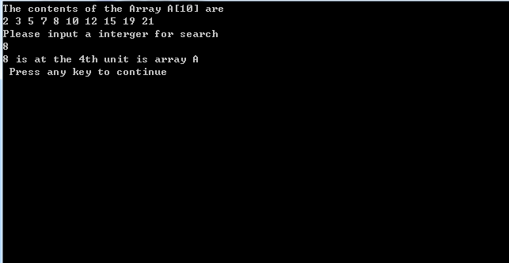
8.5单元实训
应用案例2
运行结果如图8-12所示：
图8-12 折半查找结果

Slide 72
8.6课后练习
一、选择题
1.本质上，静态查找表与动态查找表的区别为（ ） 。
A．对其操作的不同
B．所包含记录的类型不同
C．逻辑结构不同
D．存储方式不同

Slide 73
1.5课后练习
2.对于n个记录的有序表，查找方法最有效的是 （ ）。
A．分块查找
B．折半查找
C．顺序查找
D．二叉树查找

Slide 74
1.5课后练习
3.线性表的存储方式是（ ）时，才可对其进行折半查找。
A．顺序存储
B．数据有序的顺序存储
C．链式存储
D．数据有序的链式存储

Slide 75
1.5课后练习
4.数据序列{30,37,12,45,53,96,24}，从空树开始构造二叉排序树，下列正确的是 （ ）。
A．12,24,30,37,45,53,96
B．37,21,12,30,53,45,96
C．30,24,12,37,45,96,53
D．45,24,53,12,37,96,30

Slide 76
1.5课后练习
5.假设互为同义词的关键字有k个，现将这k个关键字存入哈希表中，若用线性探测法，则至少探测（ ）次。
A．k
B．k-1
C．$\frac{k（K+1）}{2}$
D．k+1

Slide 77
1.5课后练习
二、判断题
1. 二叉搜索树一定是满二叉树。（ ）
2.对于二叉搜索树的任一子树，关键字最小的结点肯定没有左孩子，关键字最大的结点肯定没有右孩子。（ ）
3.如果二叉搜索树的根节点没有左儿子，则值最小的结点一定是根节点。（ ）
4.向二叉搜索树中插入一个节点时，其肯定会成为叶子结点。（ ）
5.AVL为二叉树，则该树上任一结点的平衡因子的绝对值不大于1。（ ）

